Slide 1
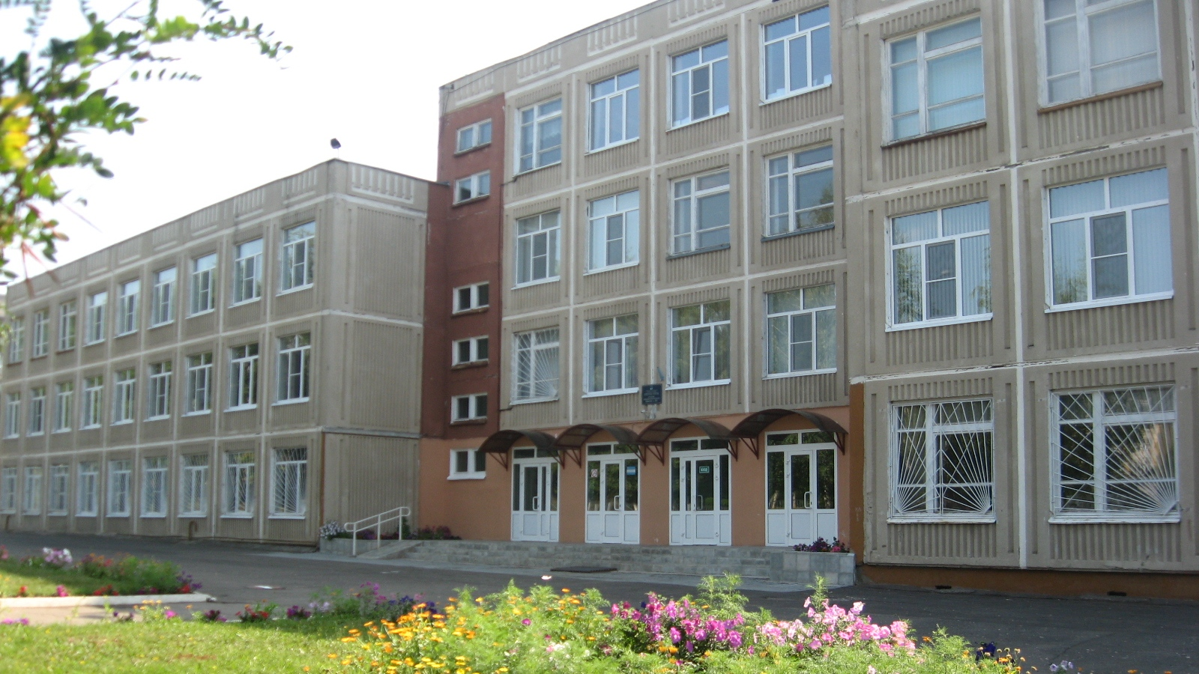
Муниципальное бюджетное образовательное учреждение
города Костромы
«Средняя общеобразовательная школа № 24»

Slide 2


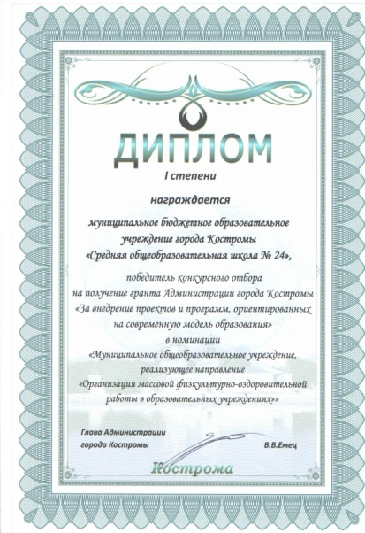


Итоги конкурсов

Slide 3
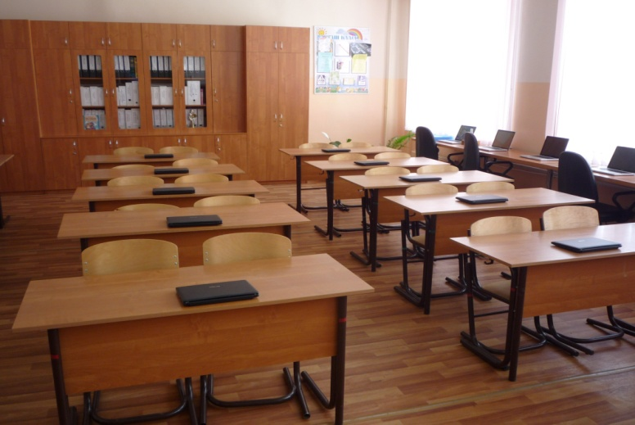
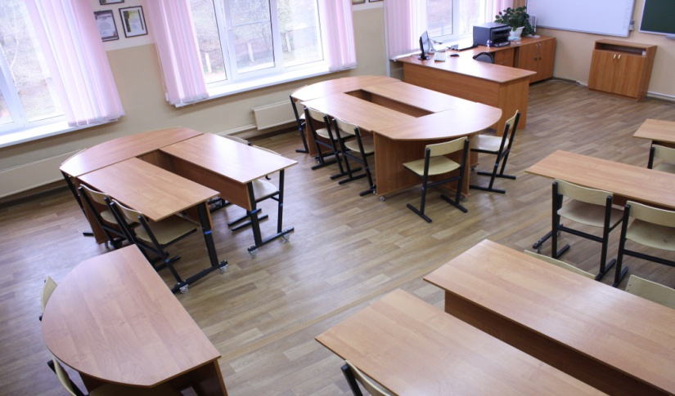
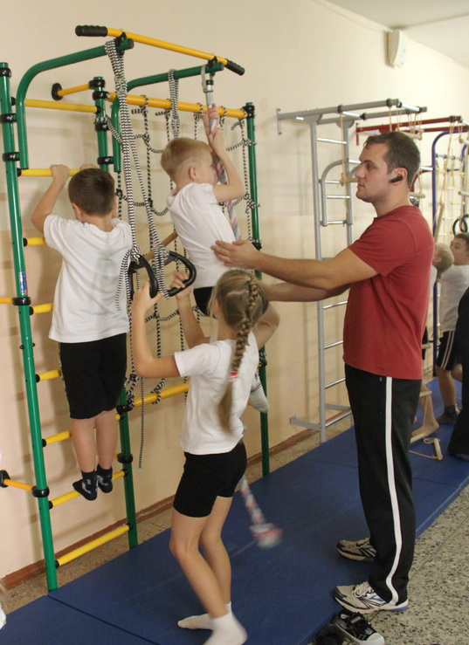
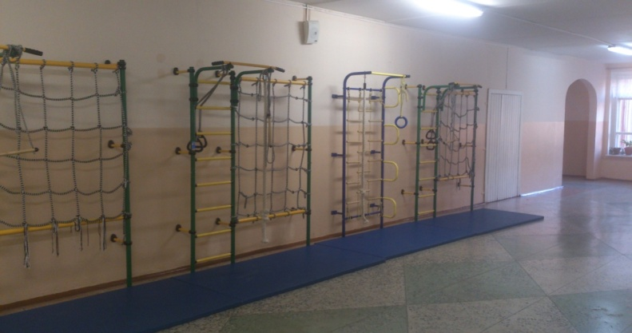
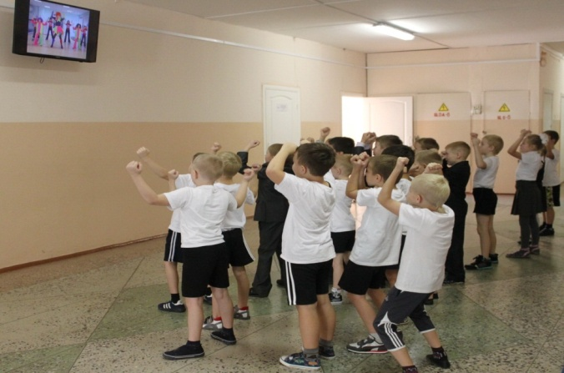
Инфраструктура школы

Slide 4
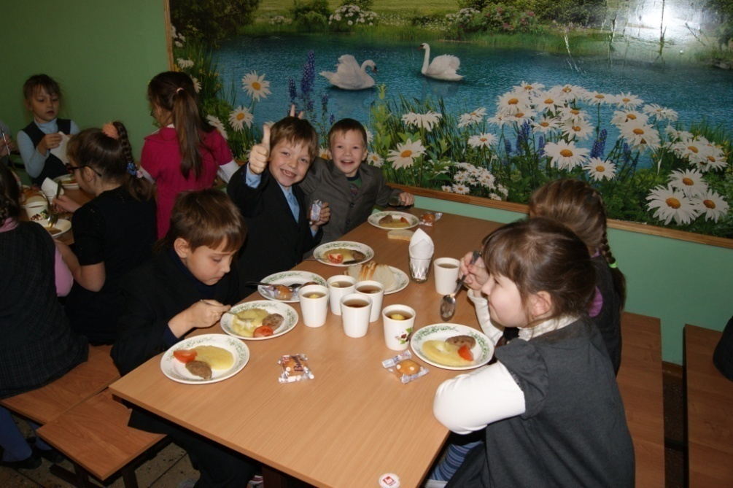
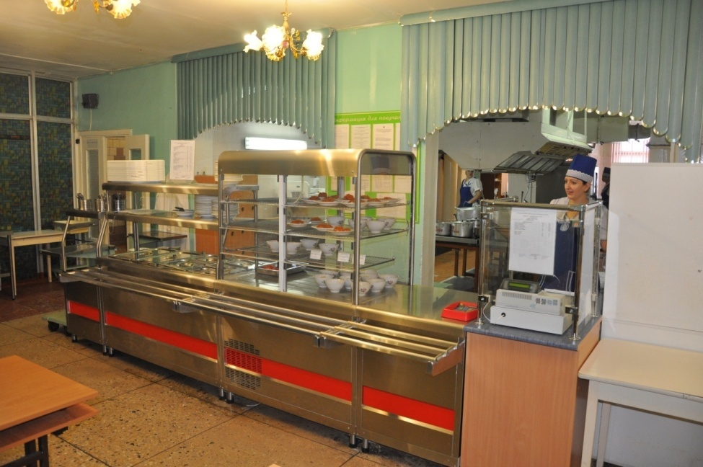
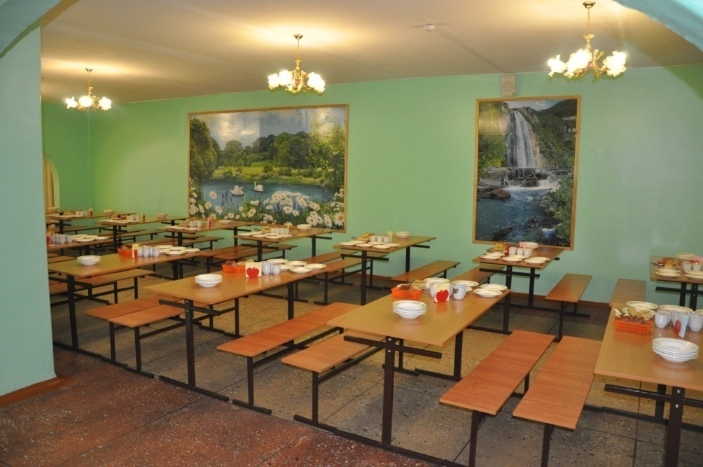
Инфраструктура школы

Slide 5
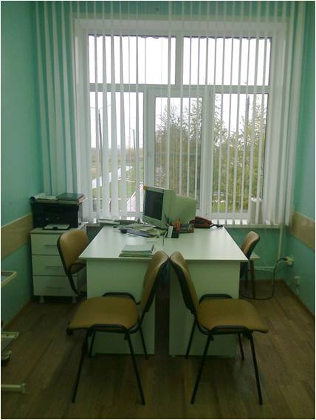
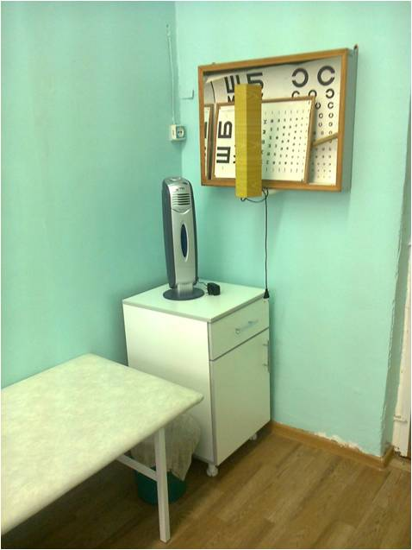
Инфраструктура школы

Slide 6
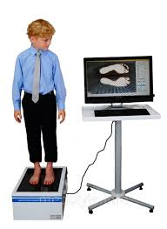
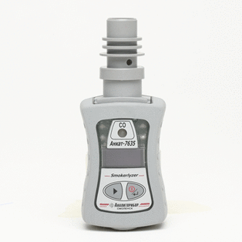
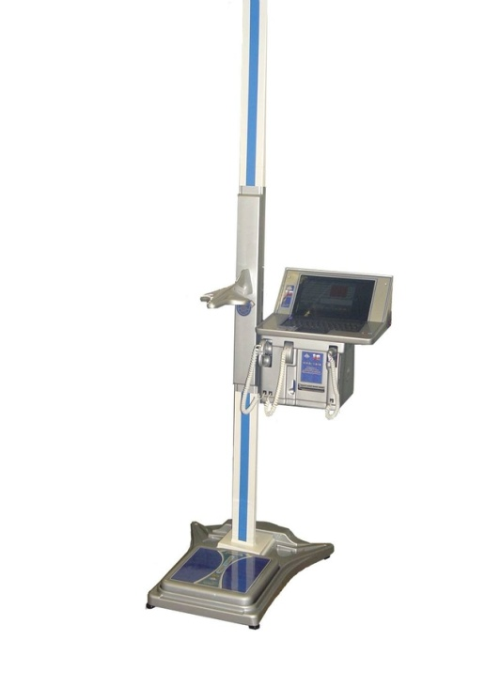
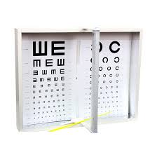
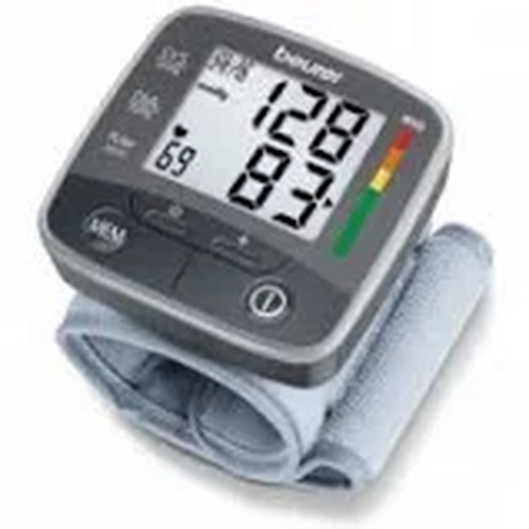



Комплекс «Здоровый ребенок»
Комплекс
«Здоровый ребенок»
МБОУ города Костромы СОШ № 24
Прибор «Анкат»
(измерение объема
оксида углерода в выдыхаемом воздухе)
воздухе
КМД
«Здоровый ребенок» (измерение роста, веса, объем жировой складки, сила хвата)
Плантограф (плоскостопие)
WI-FI роутер
Внешний ноутбук
Прибор для измерения артериального
давления
Аппарат Рота
(проверка зрения)

Slide 7
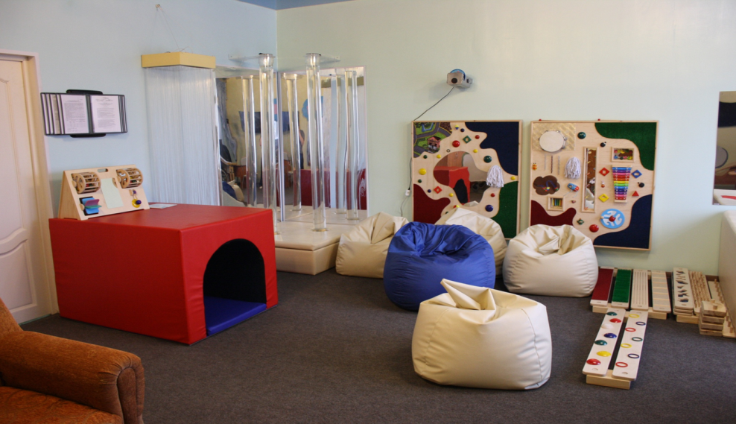
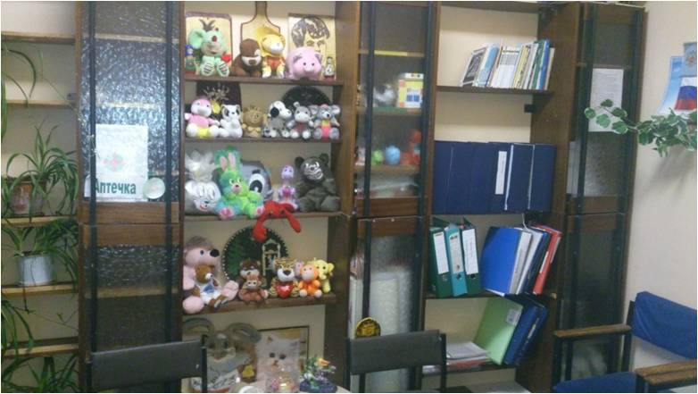
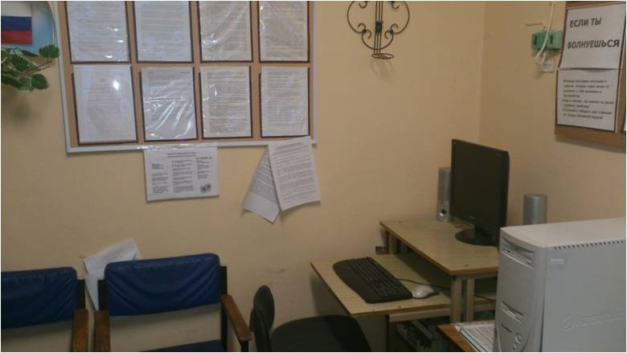
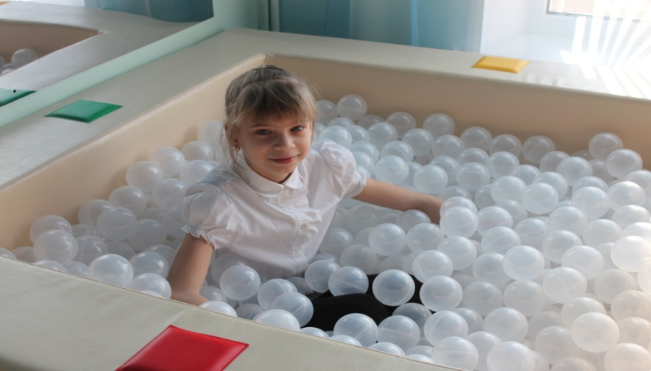
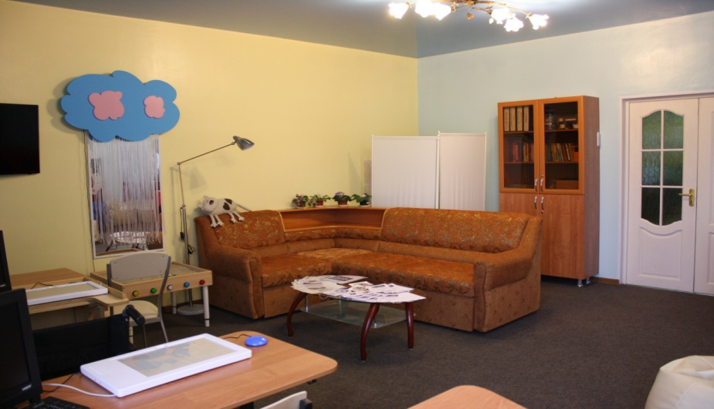
Инфраструктура школы

Slide 8
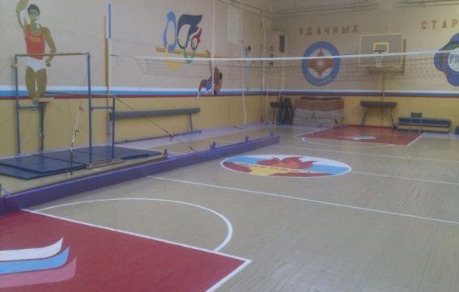
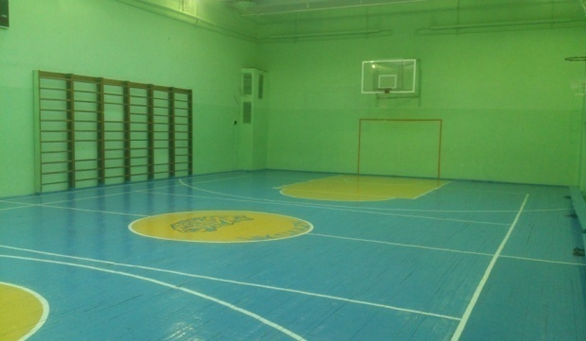
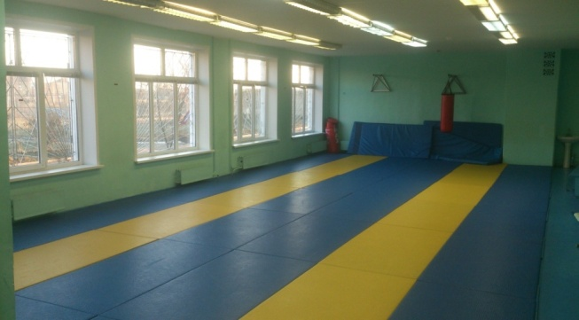
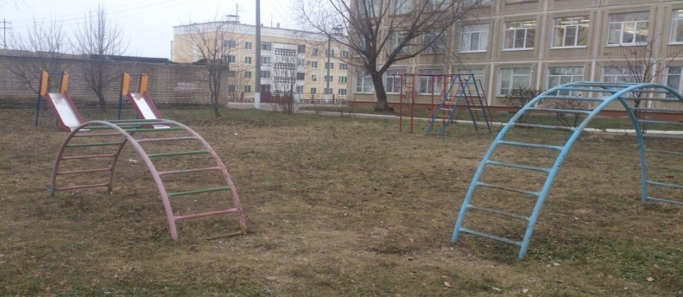
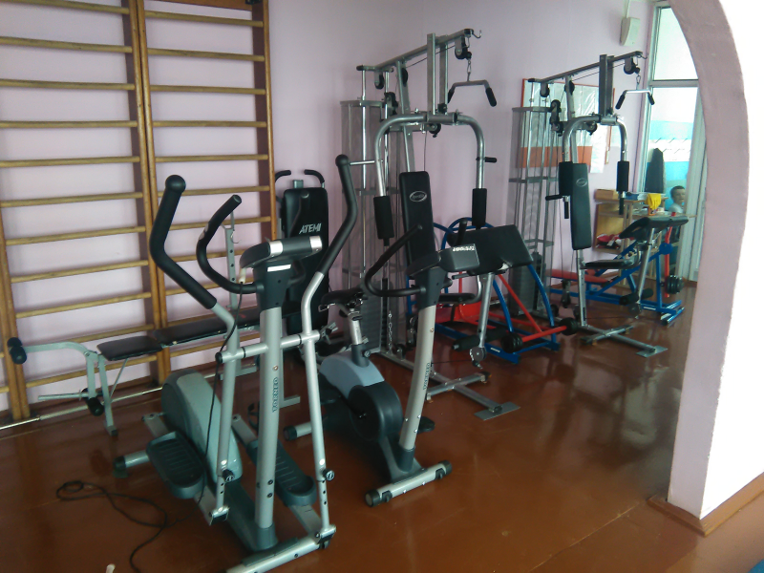
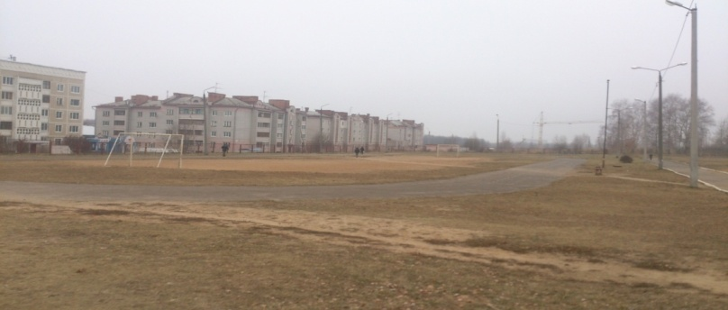
Инфраструктура школы

Slide 9
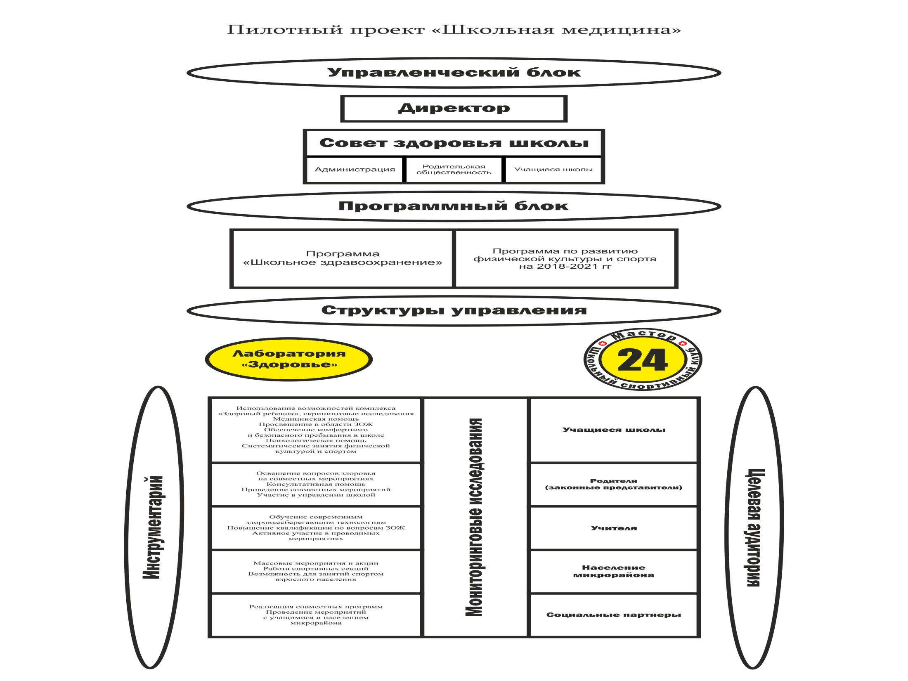

Slide 10

Спортивно-оздоровительная работа
Спортивно – оздоровительный комплекс школы
Лаборатория
«Здоровье»

Slide 11
Нормативная база
Программа «Школьное здравоохранение»
Программа по развитию физкультуры и спорта, деятельности ШСК «Мастер»на 2018 – 2021 гг.
Программа формирования экологической культуры, здорового и безопасного образа жизни

Slide 12
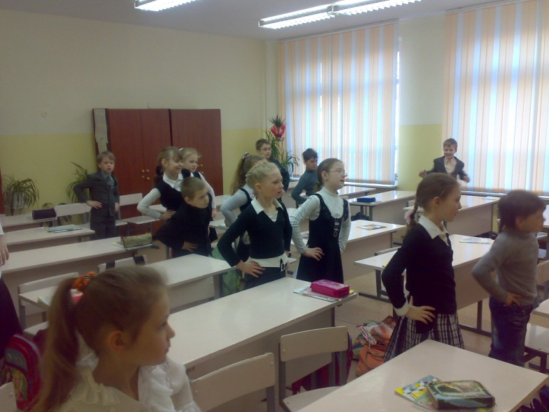
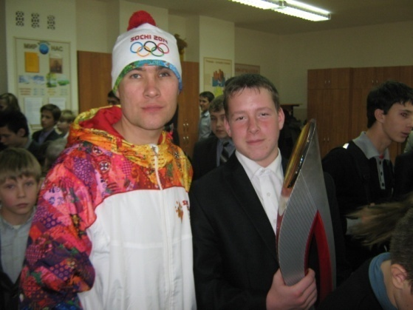
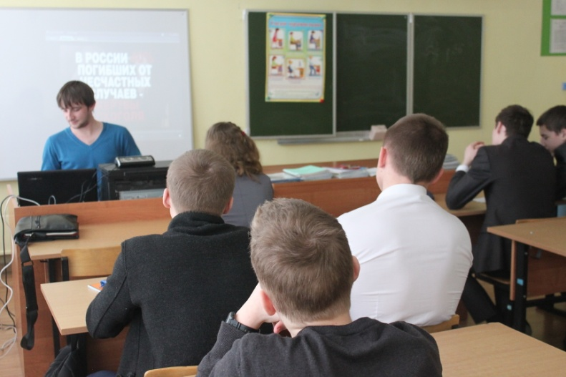
Здоровьесберегающий режим

Slide 13


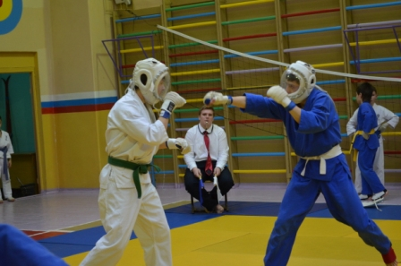
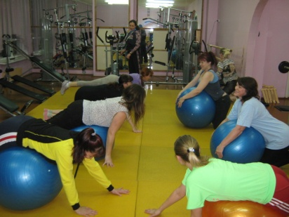
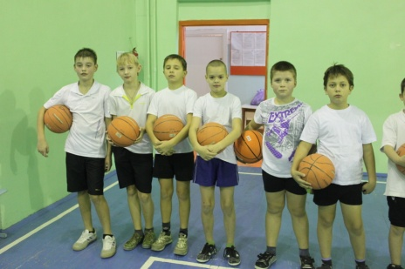
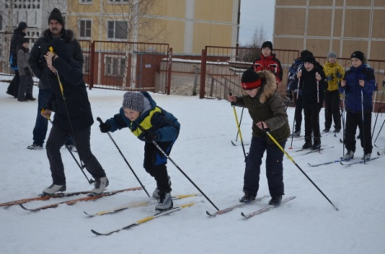
ШСК «Мастер»

Slide 14
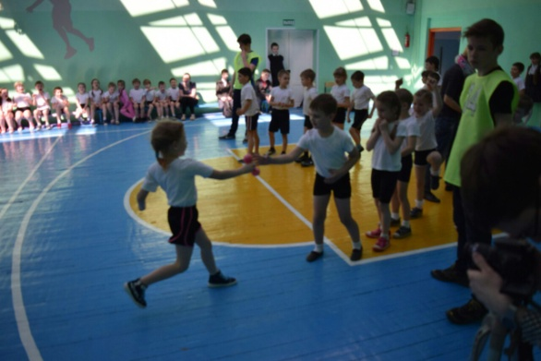
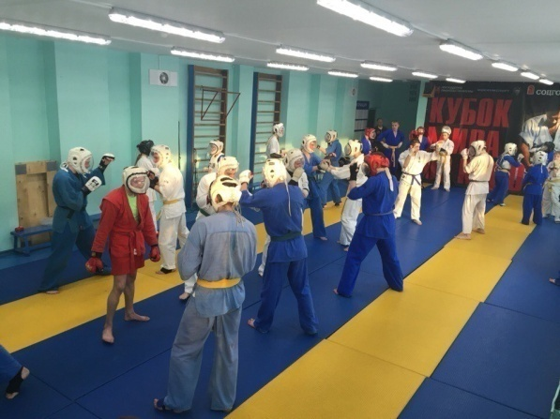
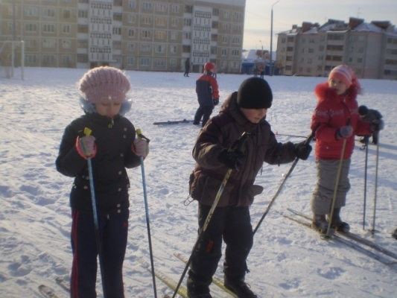
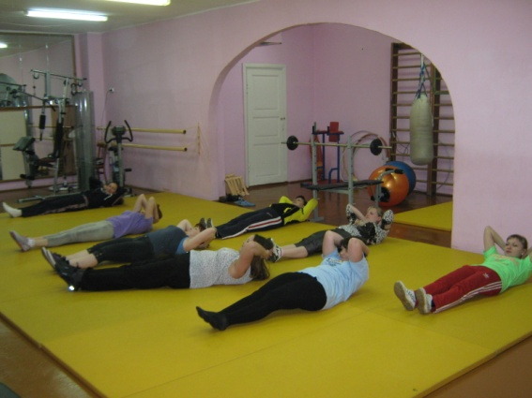
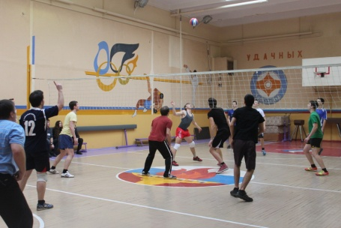
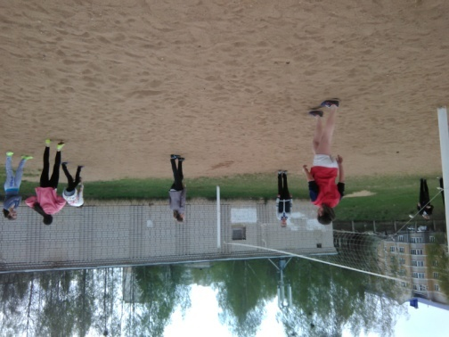
Деятельность Клуба

Slide 15
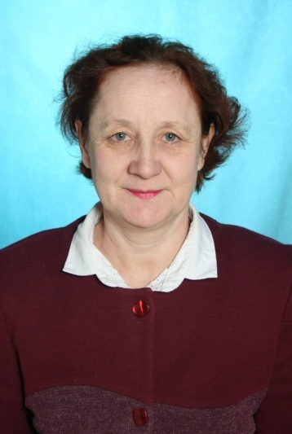
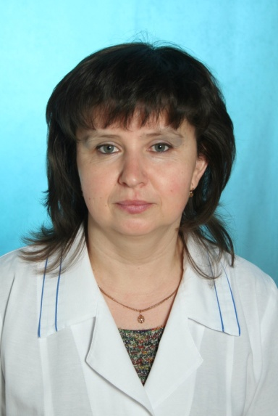
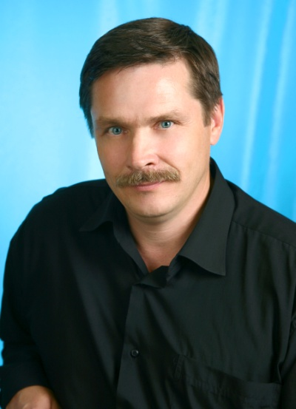
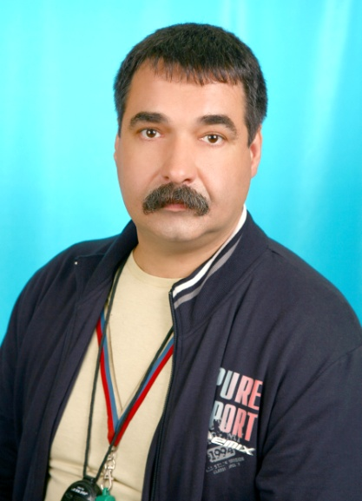
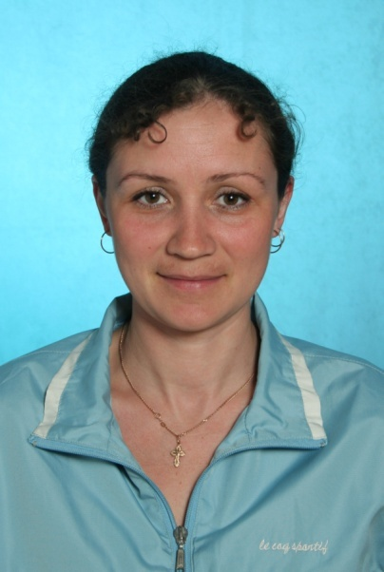
Кадровый ресурс

Slide 16
Социальные партнеры
ГИБДД по Костромской области
МБУ «ПМПК»
УФСКН России по Костромской области
Лаборатория
«Здоровье»
ОП № 2 УМВД России по г.Кострома
Подростковый клуб «Лидер» ДЮЦ «АРС»
ОГБУЗ «Детская городская больница г.Костромы»

Slide 17

Социальные партнеры
СШОР им.
А. Голубева
КОО ОФСОО «ФКР»
ДЮСШ № 2
КООО «Федерация Окинавского карате Годзю-рю»
ДЮЦ «АРС»
КООО «Студенческая федерация киокусинкай Костромской области»

Slide 18
Мониторинговые исследования

Slide 19
Группы здоровья

Slide 20
Физкультурные группы

Slide 21
Диспансерный учет

Slide 22
Проблемы
Превышение нормы численности учащихся
Высокая нагрузка на штатные единицы
Проблемы
Дефицит медицинских кадров
Ослабленное состояние здоровья будущих первоклассников

Slide 23



Перспективы развития

Slide 24
Муниципальное бюджетное образовательное учреждение
города Костромы
«Средняя общеобразовательная школа № 24»

